Slide 1
Автоматизация звука Ш
Игры и упражнения
Выполнила : учитель-логопед МАДОУ Детский сад №305
Лысенко Вера Александровна

Slide 2
Игра «Змейка шипит»

Slide 4
Автоматизация в прямых слогах
Ш
Ш
Ш
Ш
Ш
А
О
У
И
Е

Slide 5
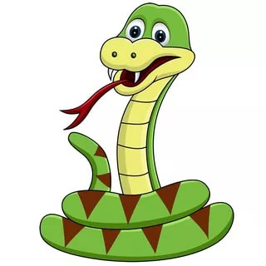
ИГРА «ПОМОГИ ЗМЕЙКЕ ДОПОЛЗТИ ДО ОЗЕРА»
ША
ШО
ШУ
ШИ

Slide 6
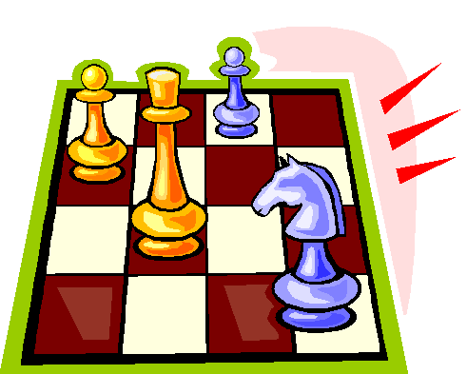
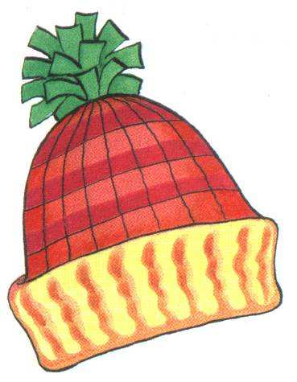
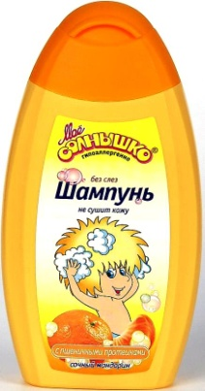
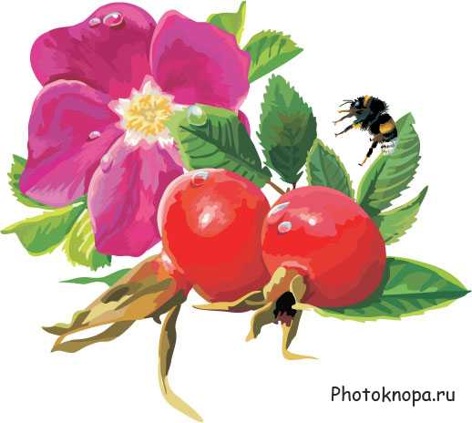
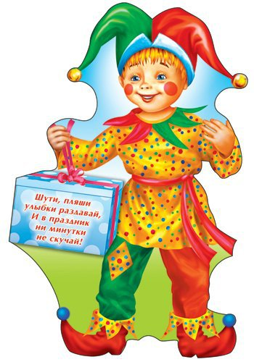
ИГРА «Назови картинки», «Жадина»

Slide 7
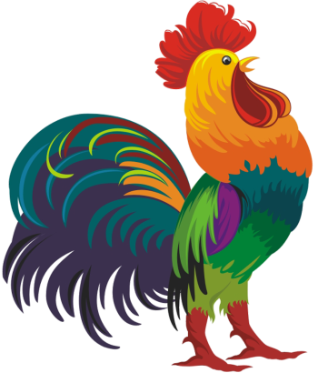
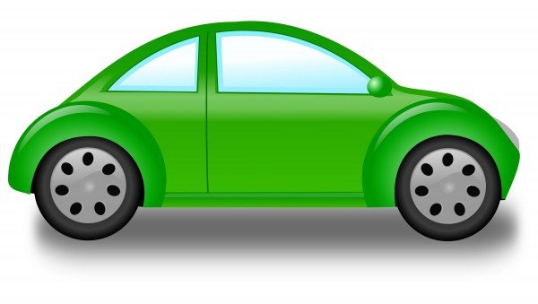
ИГРА « ЧТО У МАШИ?»

Slide 8
Автоматизация звука Ш в обратных слогах
АШ
ОШ
УШ
ИШ

Slide 9
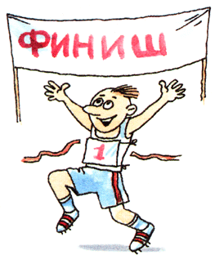
ИГРА « НАЗОВИ КАРТИНКИ»

Slide 10
АВТОМАТИЗАЦИЯ В СЛОГАХ СО СТЕЧЕНИЕМ СОГЛАСНЫХ
ШКА
ШКО
ШКУ
ШКИ

Slide 11
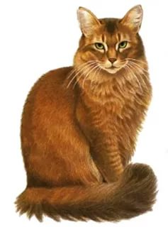
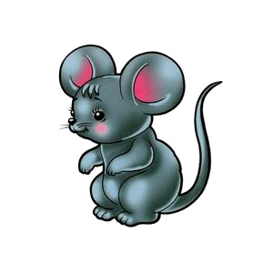
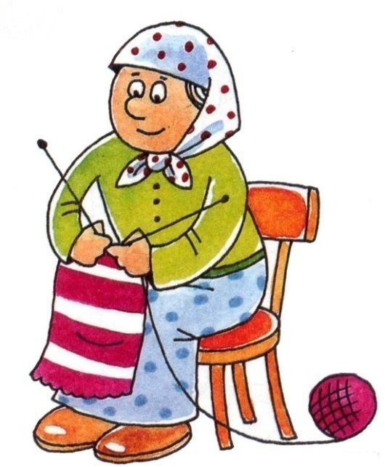
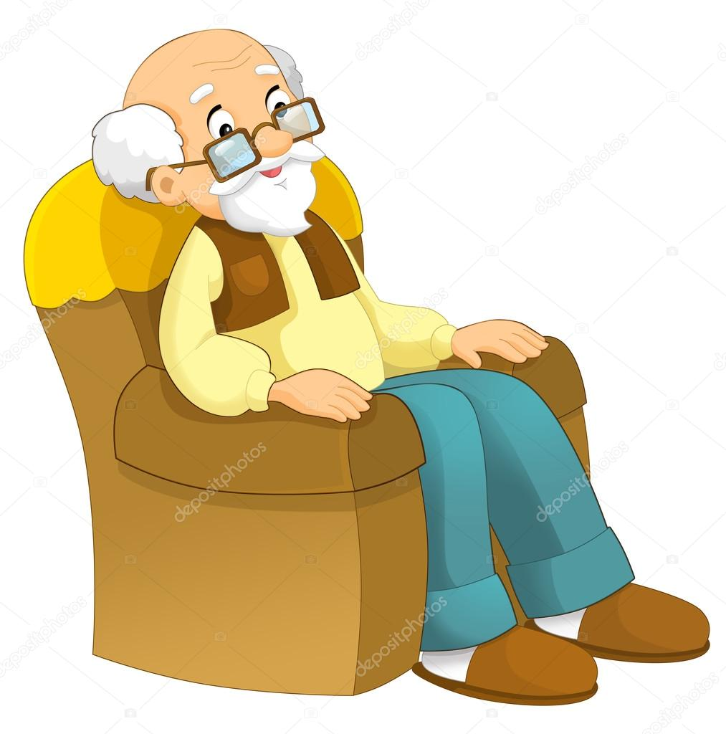
Игры «Назови картинки», « Один-много»

Slide 12
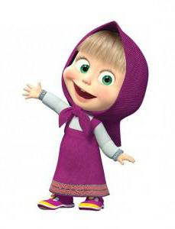
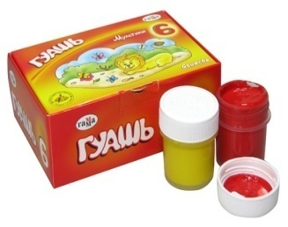
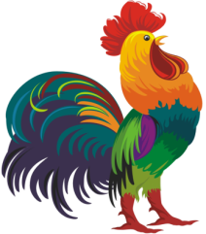
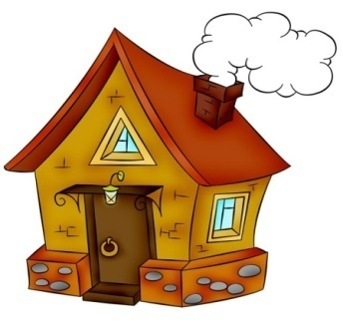
СОСТАВЬ ПРЕДЛОЖЕНИЕ ПО СХЕМЕ

Slide 13
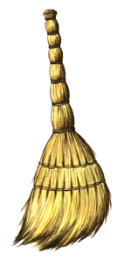
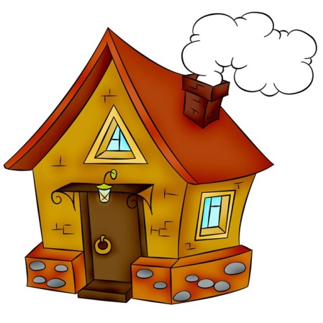
ВЫУЧИ СКОРОГОВОРКУ КОШКА В ОКОШКЕ ПОДУШКУ ШЬЕТ. МЫШКА В САПОЖКАХ ИЗБУШКУ МЕТЕТ

Slide 15
Составь предложения по картинке и схеме. Миша и Маша играют в шахматы.

Slide 16
Лягушка сидит в камышах.

Slide 17
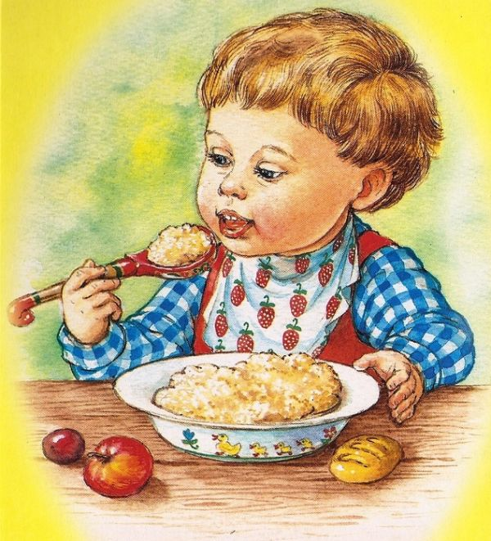
Паша кушает кашу.

Slide 18
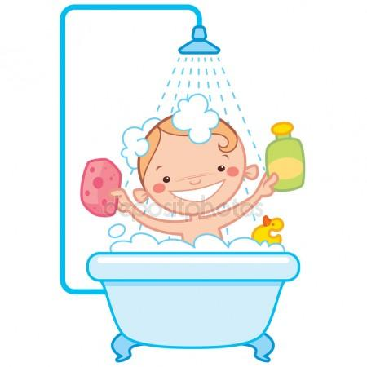
Алеша моется в душе.

Slide 19
МОЛОДЦЫ!

